Slide 1
Kirby's Adventure
Делали: Мастикова София и Точилова Полина

Slide 2

Описание идеи проекта
Kirby — японская серия видеоигр, созданная гейм-дизайнером Сакураи Масахиро.
Одна из наиболее известных франшиз компании Nintendo. Включает в себя более 30 игр различных жанров.
Описание идеи:
2D-платформенная игра, вдохновленная Кирби, где игрок управляет персонажем, способным "впитывать" способности врагов для преодоления препятствий. Сопровождается звуковыми эффектами.

Slide 3
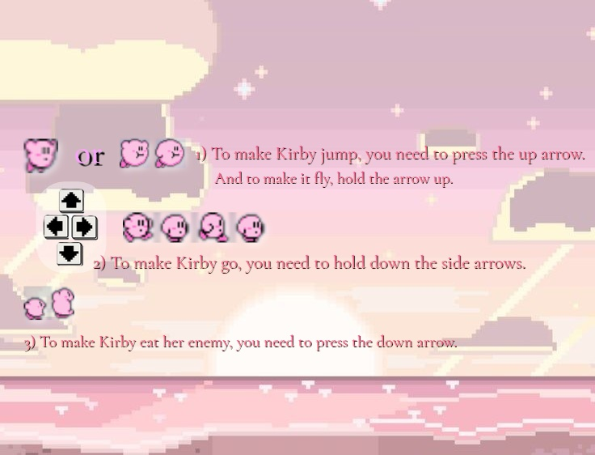
Задача Кирби: сьесть как можно больше врагов и получить как можно меньше урона.
ПРАВИЛА
1)Чтобы Кирби бежала вправо надо зажать стрелку вправо / клавишу D. 2)Чтобы Кирби бежала влево надо зажать стрелку влево / клавишу A. 3)Чтобы Кирби летала/прыгала нужно зажать стрелку вверх / клавишу W. 4)Чтобы Кирби съела врага нужно зажать стрелку вниз/клавишу S. 5)Чтобы пройти на следующий уровень нужно подойти к двери.

Slide 4
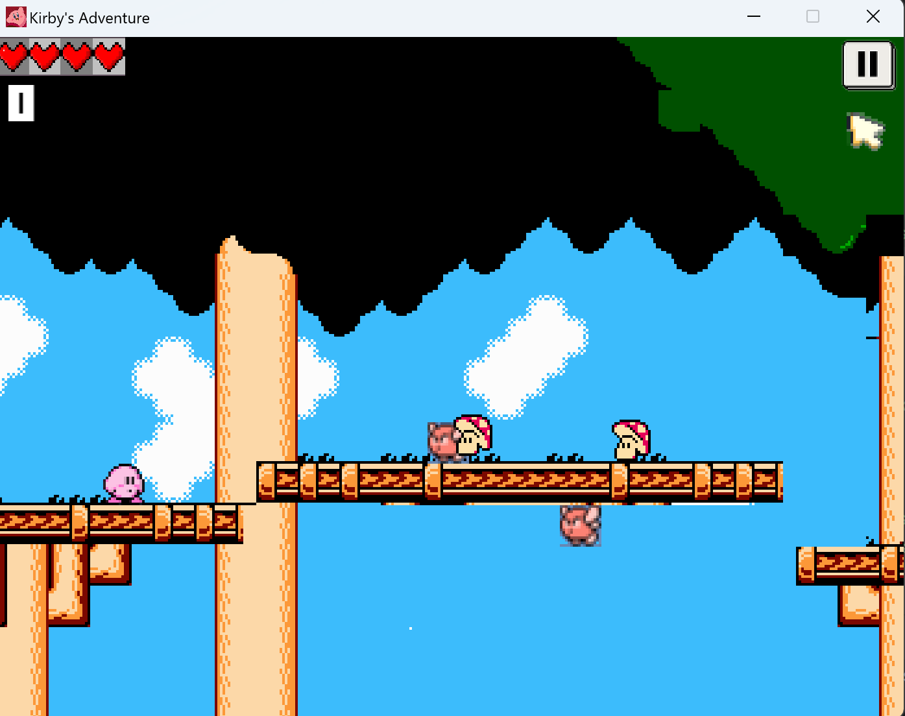
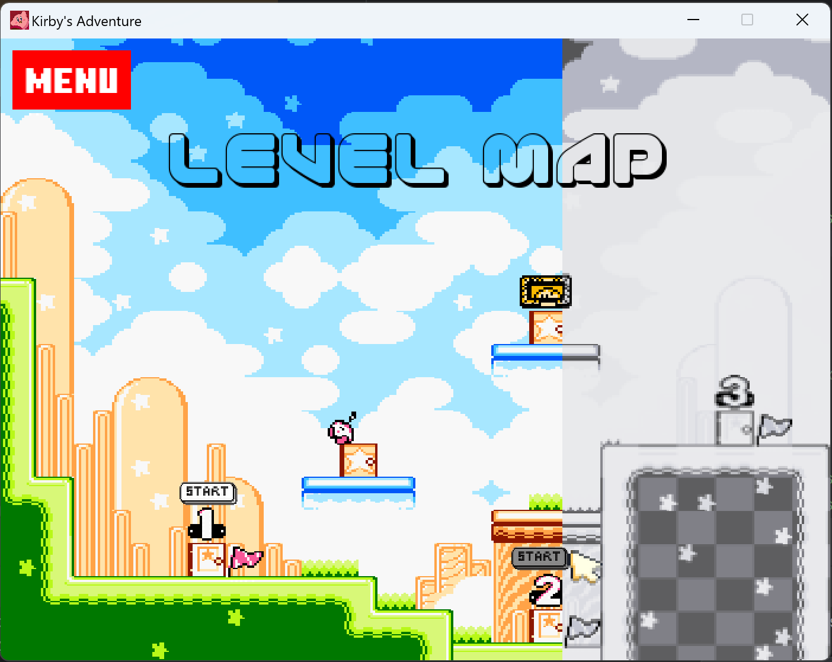
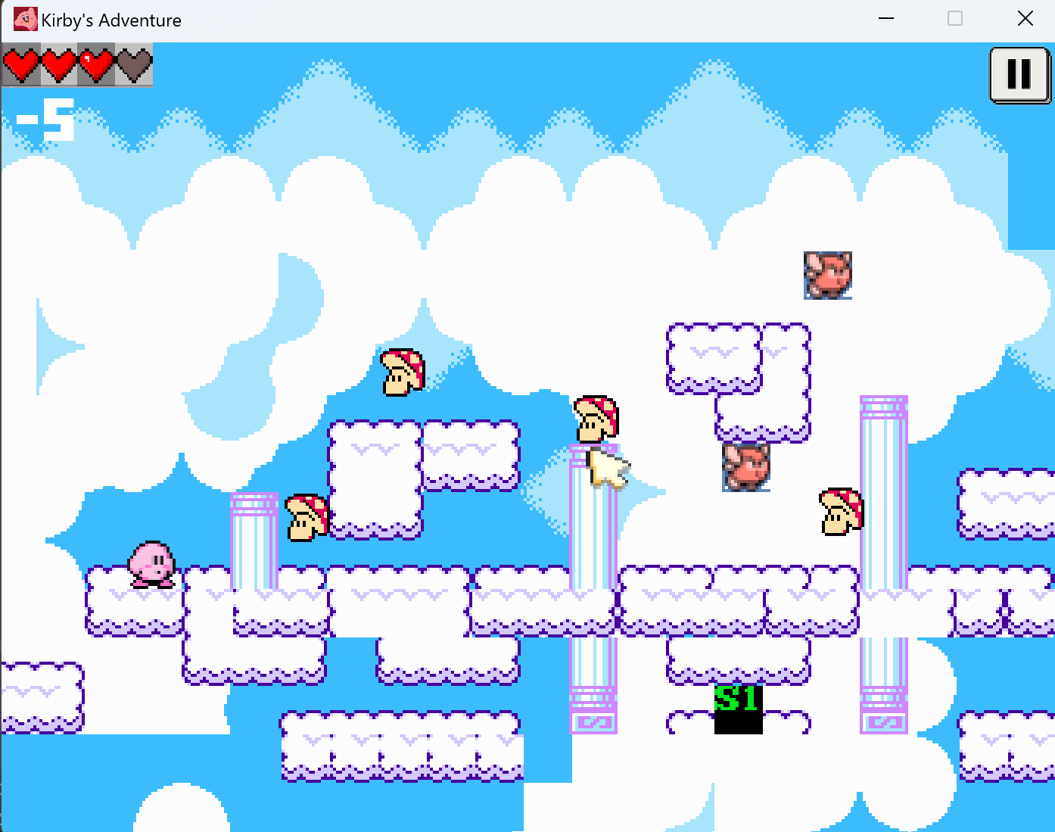
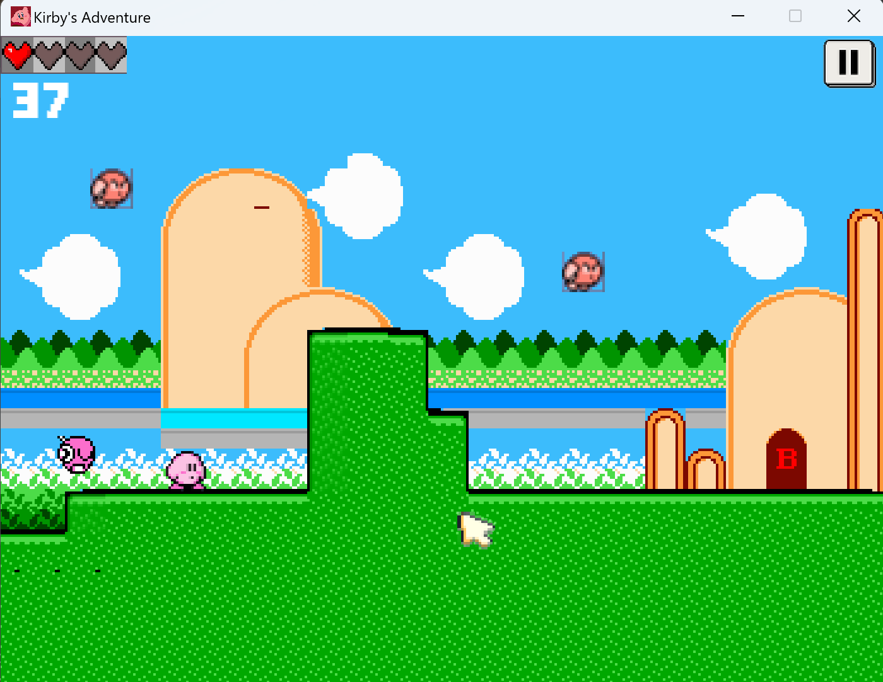
Картинки из игры
Subtitle of the Slide

Slide 5
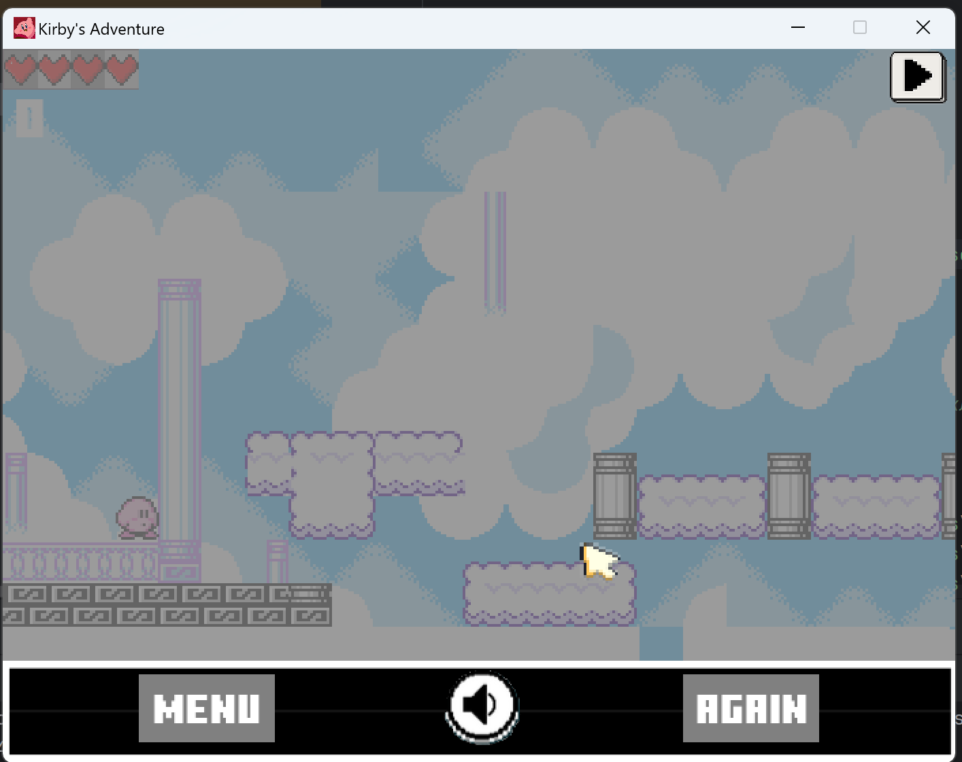
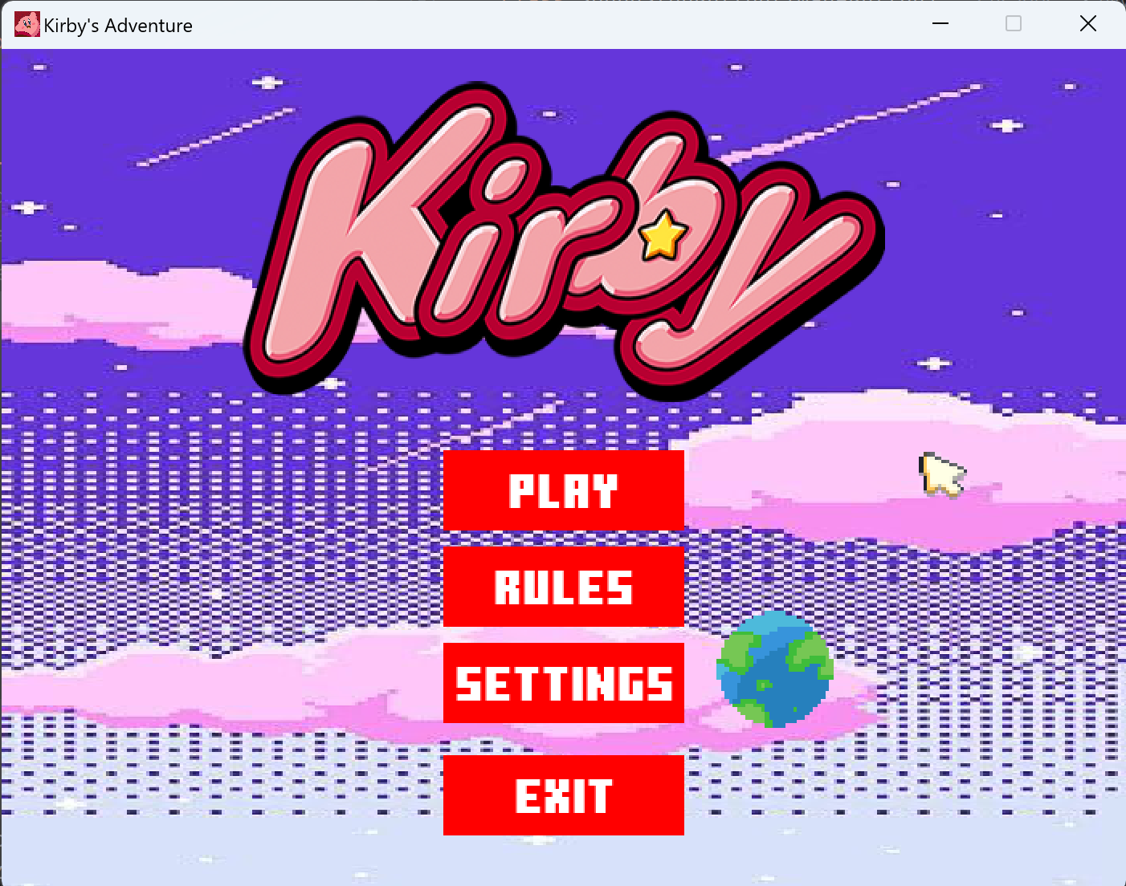
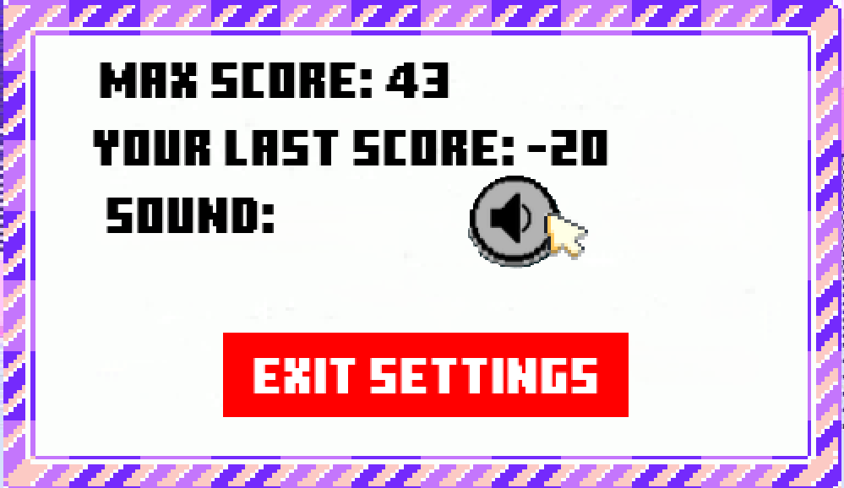
Снова картинки

Slide 6
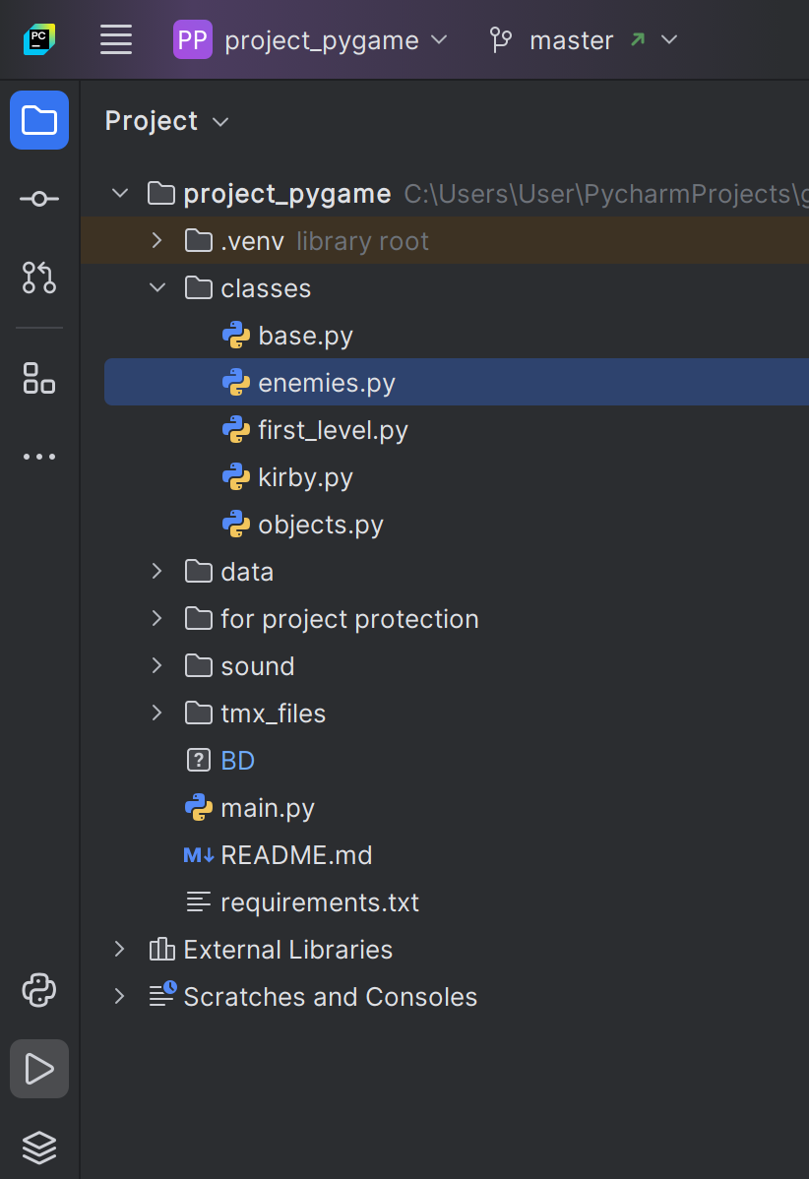
Архитектура проекта и основные модули
Основные классы:
1) Kirby
2) Waddle doo, Shot, Fly, Mushroom
3) Hearts
4) Level
5) Map
-----------
6) Button
7) ImageButton
Используемые технологии:
1) pygame
2) pytmx
3) numpy

Slide 7
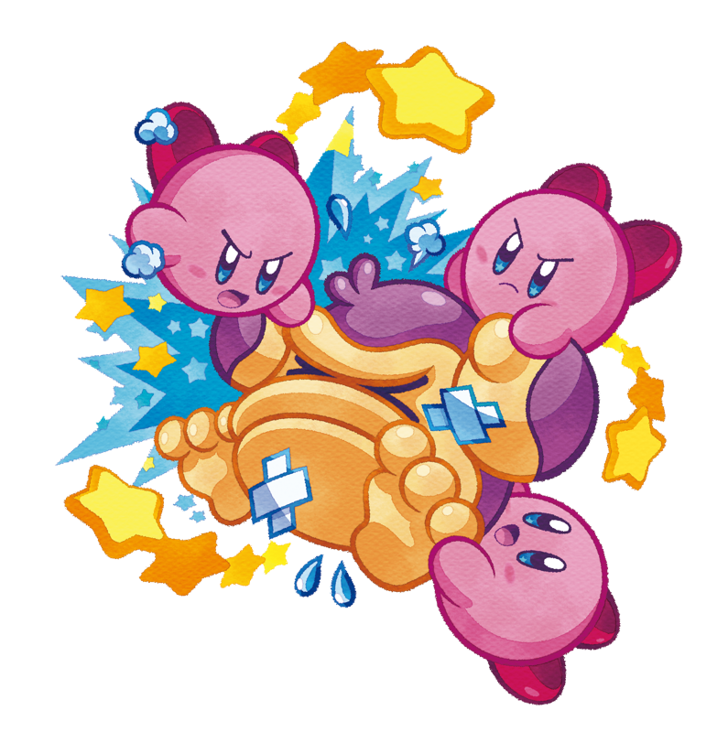
Перспективы проекта
1) Создание новых уровней
2) Создание возможности при поедании врагов перенимать из силу
2) Добавление мини - игр
3) Добавление новых врагов и скинов, своей игровой валюты
4) Создание мобильной версии

Slide 8

Спасибо за внимание !
Have a nice day ☺

